Slide 1
Породы собак Служебные породы

Slide 2
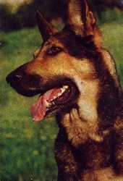
Немецкая авчарка

Slide 3
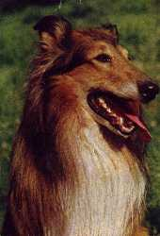
Шотландская авчарка

Slide 4
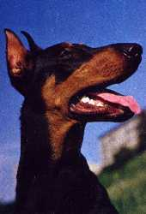
Доберман

Slide 5
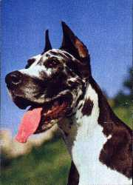
Немецкий дог

Slide 6
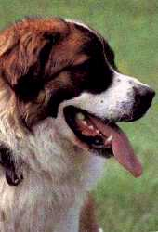
Московская сторожевая

Slide 7
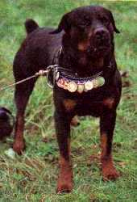
Ротвейлер

Slide 8
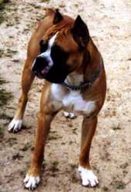
Боксер

Slide 9
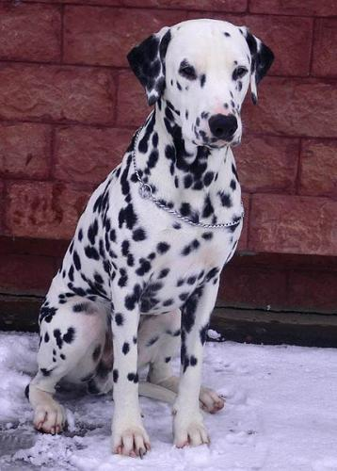
Далматинец

Slide 10
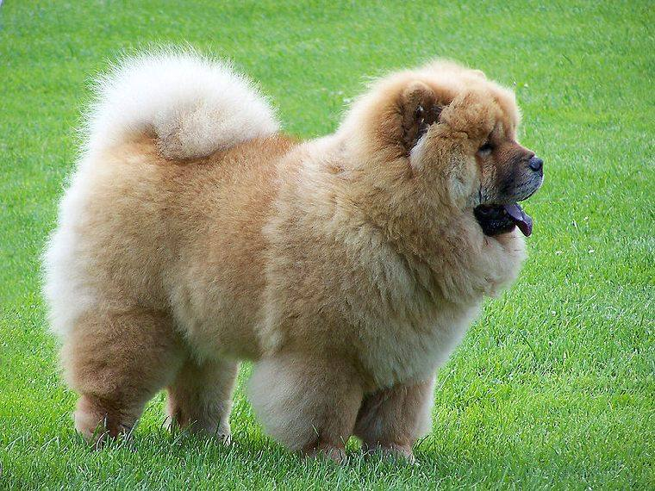
Чау-Чау

